Slide 1
K-Means Clustering
Comparison between a sequential and parallel implementation
Beatrice Paoli
Firenze – 7/1/2023

Slide 2
K-Means Clustering
Comparison between a sequential and parallel version
Firenze – 7/1/2023
Titolo arial bold 24 pt
Sottotitolo arial regular 18 pt
Esempio di slide solo testo arial regular 14 pt allineamento a sinistra o giustificato Esempio di slide solo testo arial regular 14 pt allineamento a sinistra o giustificato Esempio di slide solo testo arial regular 14 pt allineamento a sinistra o giustificato Esempio di slide solo testo arial regular 14 pt allineamento a sinistra o giustificato Esempio di slide solo testo arial regular 14 pt allineamento a sinistra o giustificato Esempio di slide solo testo arial regular 14 pt allineamento a sinistra o giustificato

Slide 3
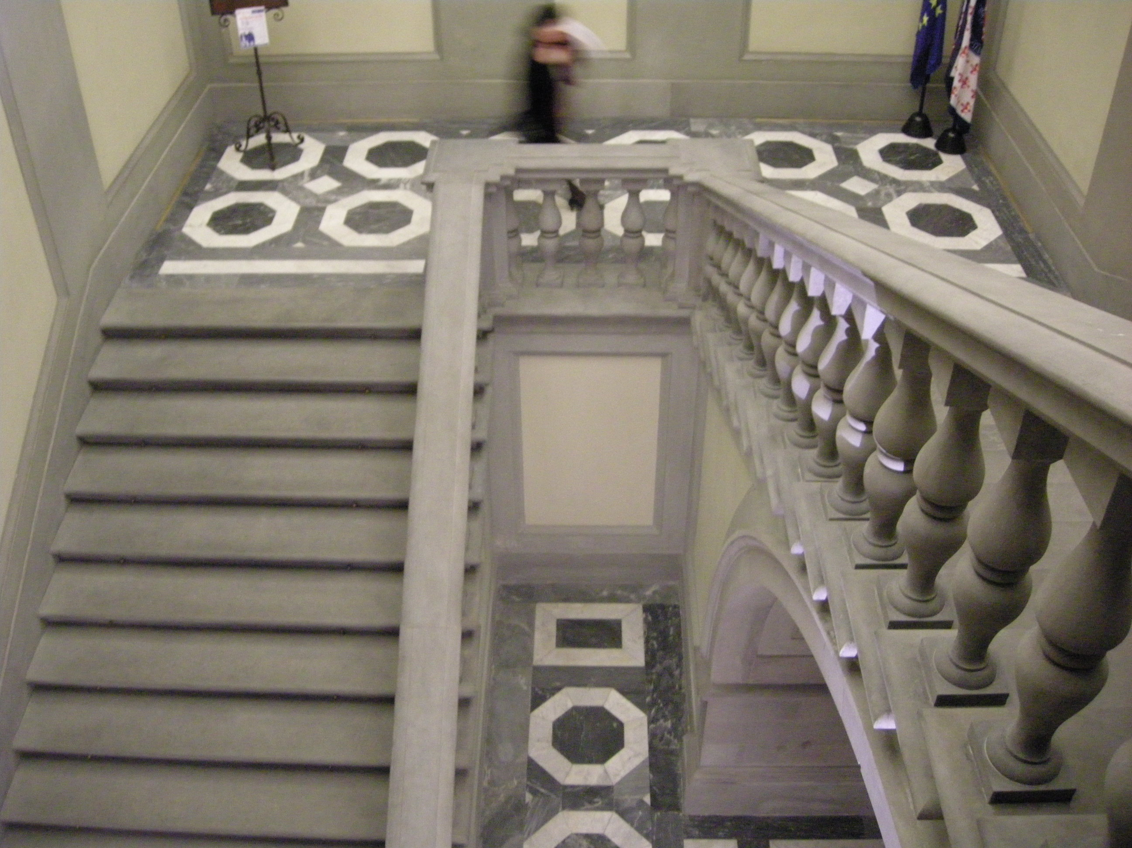
K-Means Clustering
Comparison between a sequential and parallel version
Firenze – 7/1/2023
didascalia arial regular 12 pt allineamento a sinistra o giustificato didascalia arial regular 12 pt allineamento a sinistra o giustificato didascalia arial regular 12 pt allineamento a sinistra o giustificato

